Slide 1
攻专项·实验探究
实验十 练习使用多用电表
冲关练·两级集训
提能力·考点
细
研

Slide 2
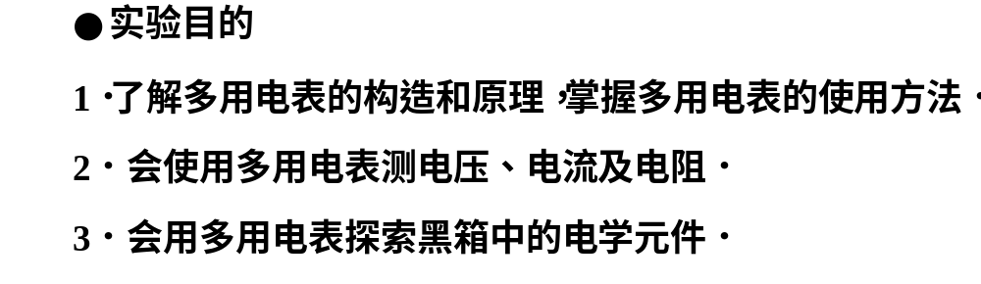

Slide 3
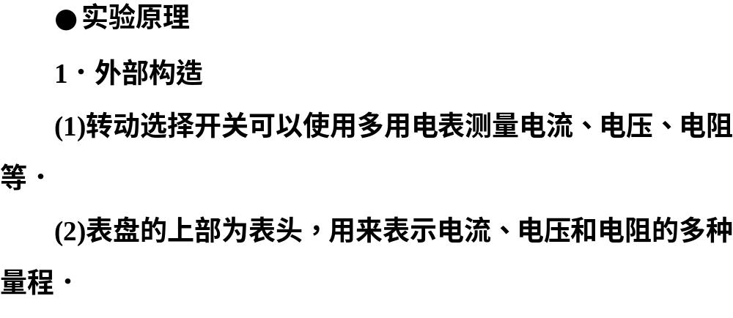
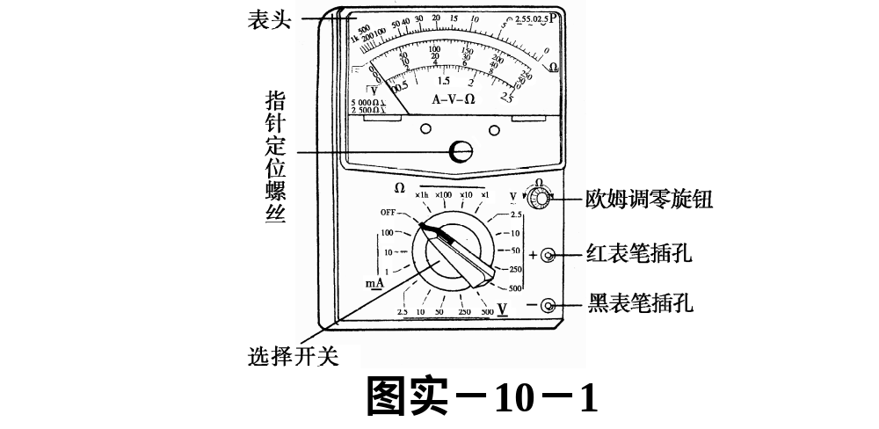

Slide 4
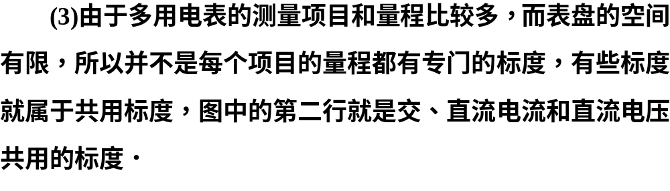

Slide 5
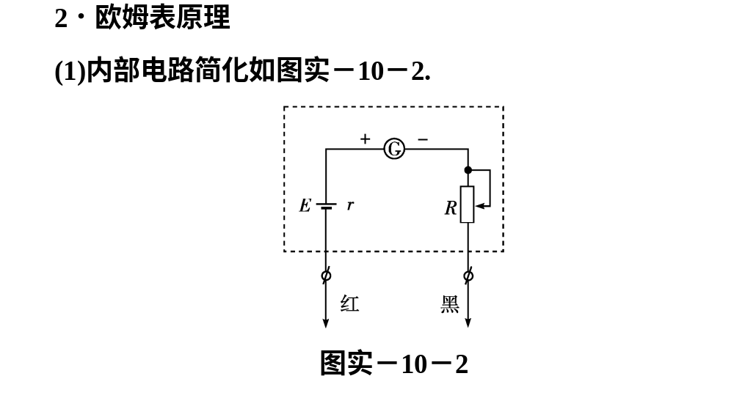

Slide 6
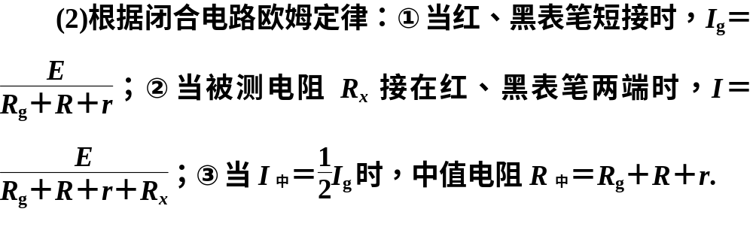

Slide 7
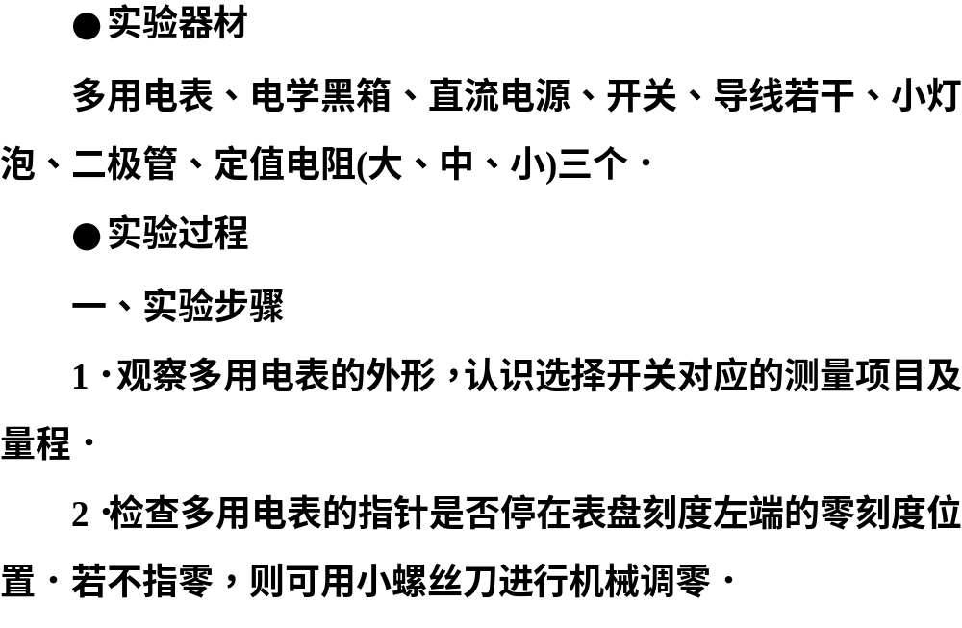

Slide 8
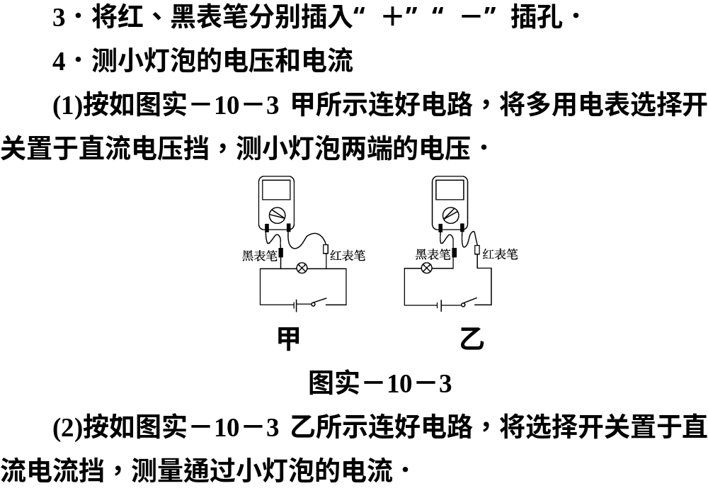

Slide 9
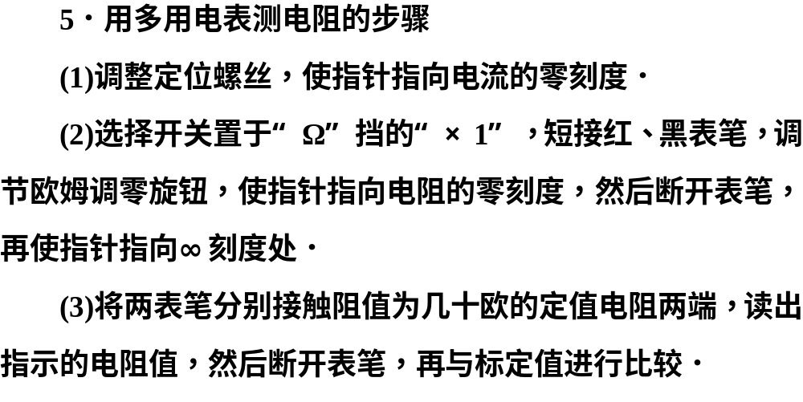

Slide 10
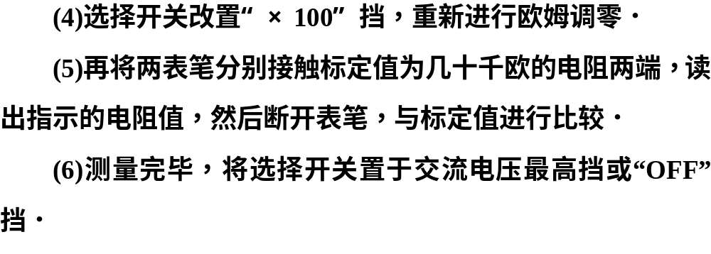

Slide 11
判断目的 | 应用挡位 | 现象
电源 | 电压挡 | 两接线柱正、反接时均无示数说明无电源
电阻 | 欧姆挡 | 两接线柱正、反接时示数相同
二极管 | 欧姆挡 | 正接时示数很小，反接时示数很大
电容器 | 欧姆挡 | 指针先指向某一小阻值，后逐渐增大到“∞”
电感线圈 | 欧姆挡 | 示数由“∞”逐渐减小到某一较小固定示数

Slide 12
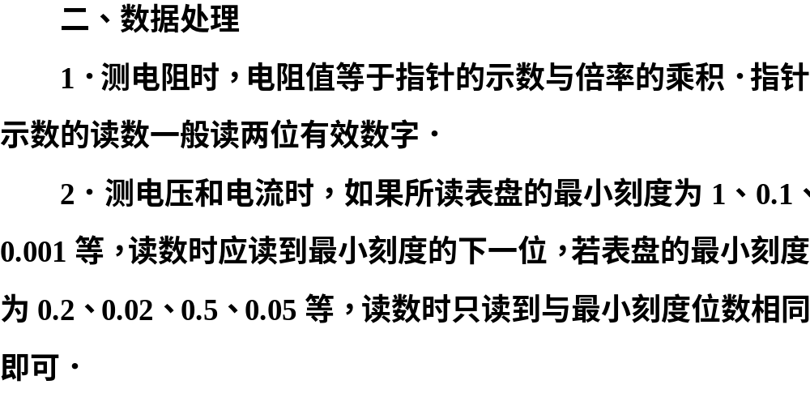

Slide 13
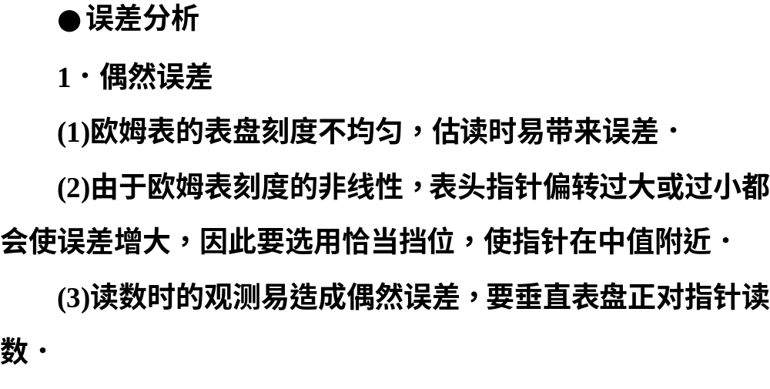

Slide 14
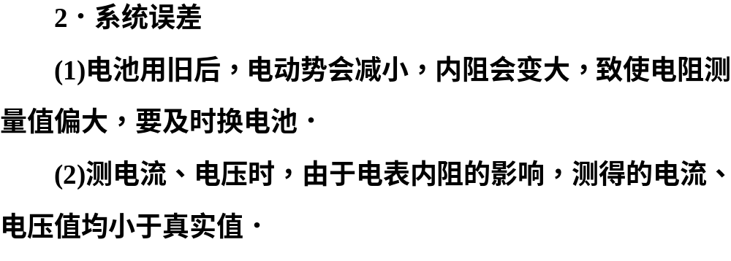

Slide 15
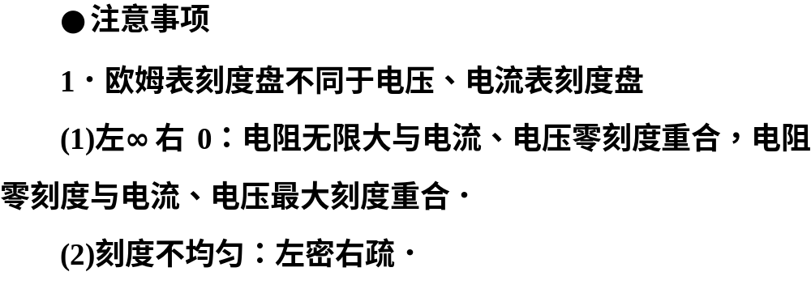

Slide 16
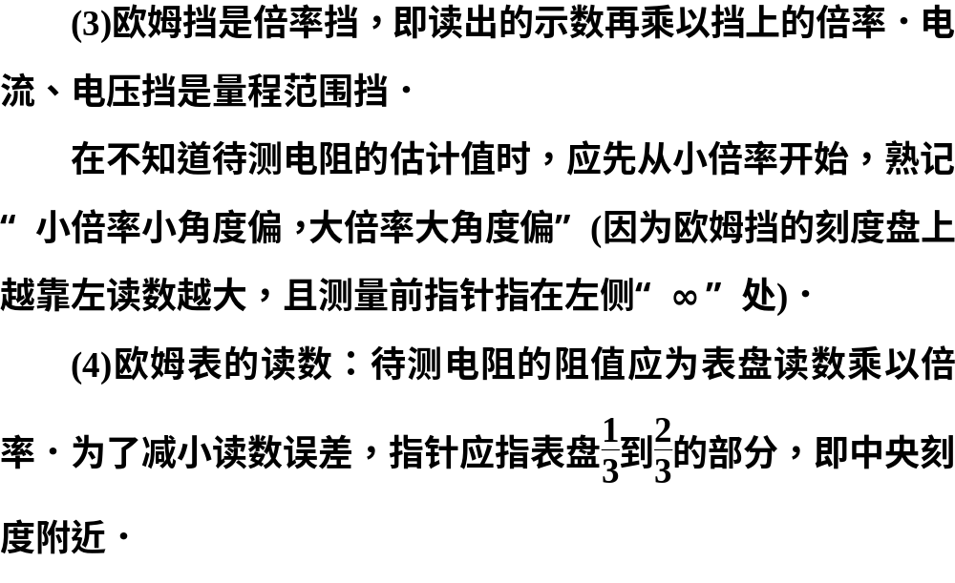

Slide 17
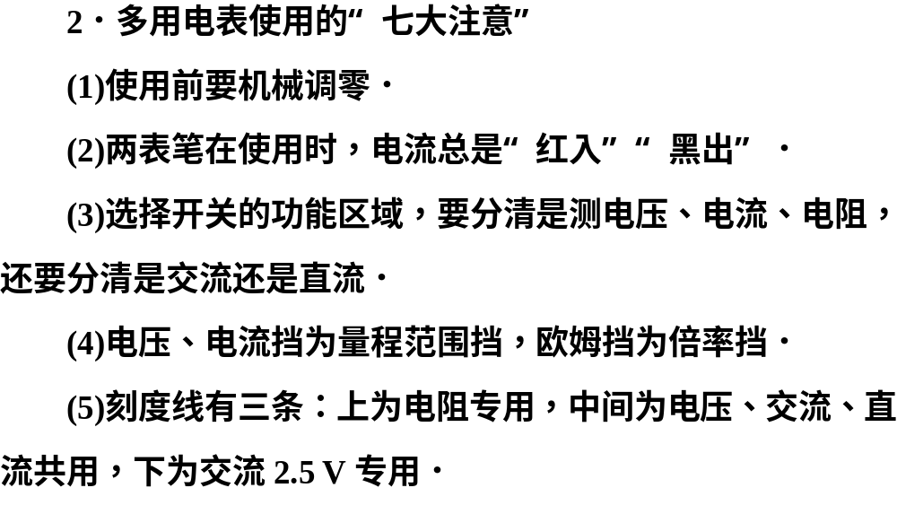

Slide 18
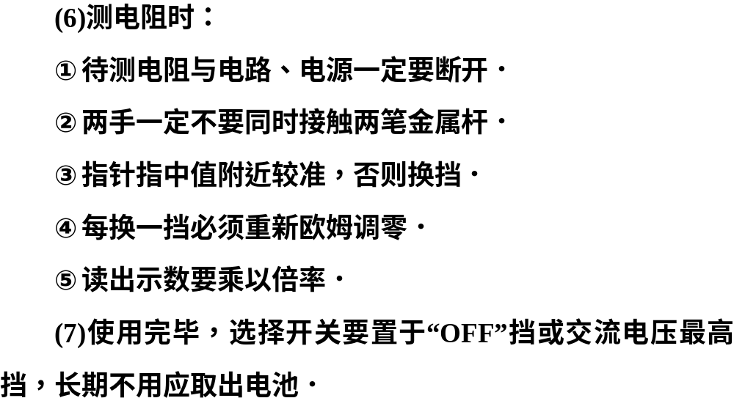

Slide 19
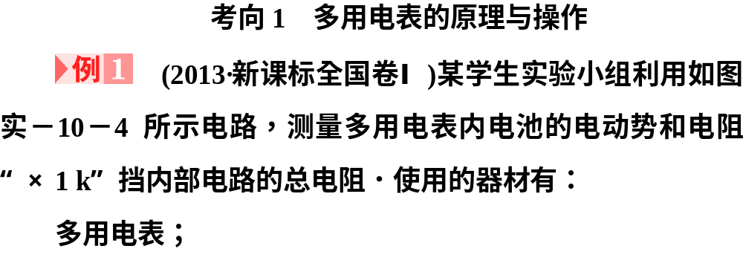


Slide 20
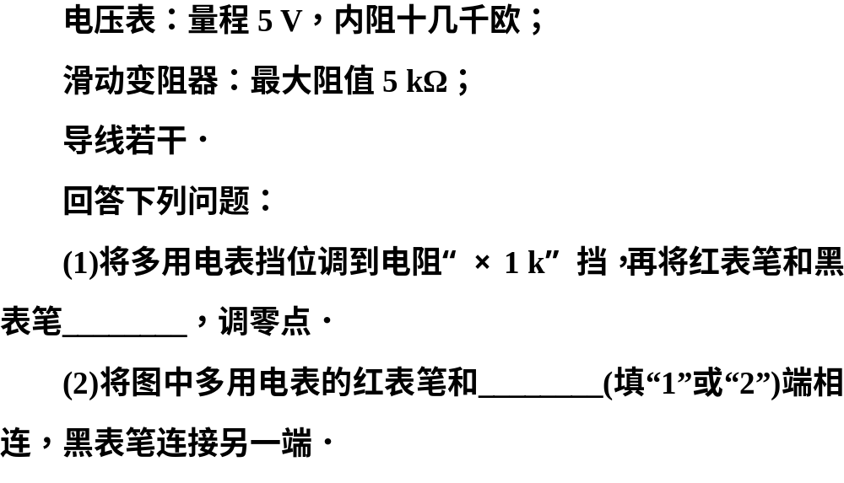

Slide 21
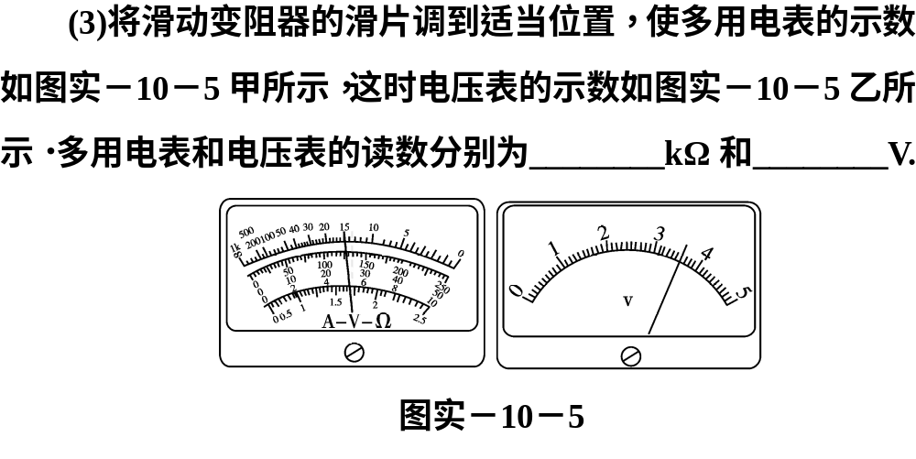

Slide 22
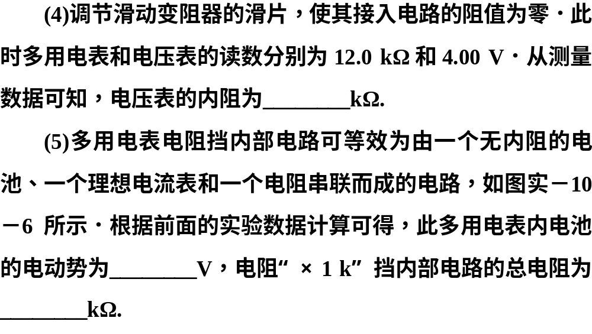
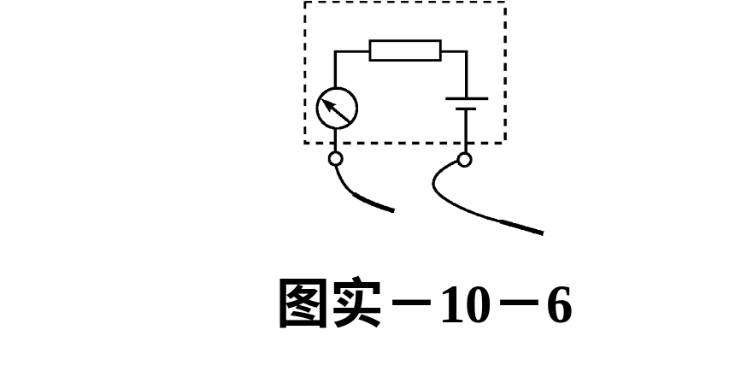

Slide 23
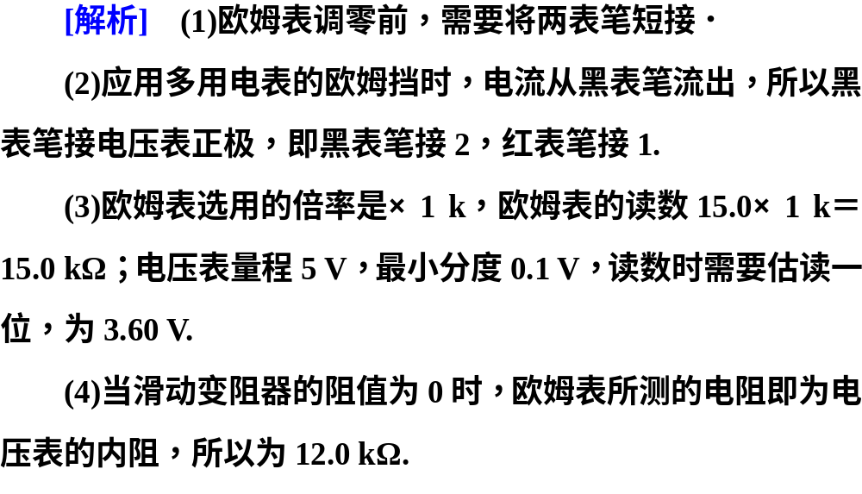

Slide 24
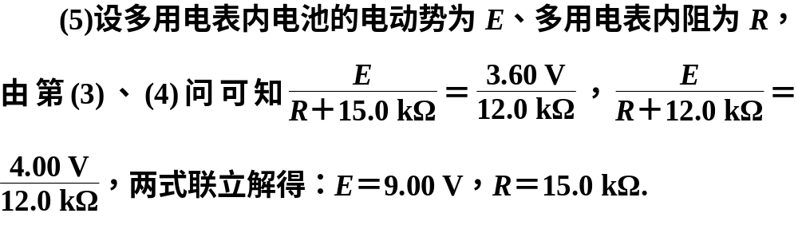
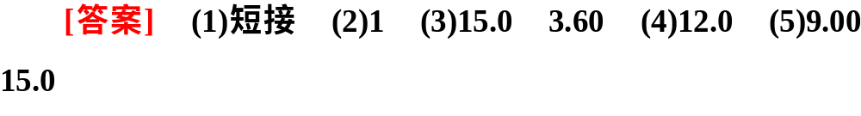

Slide 25
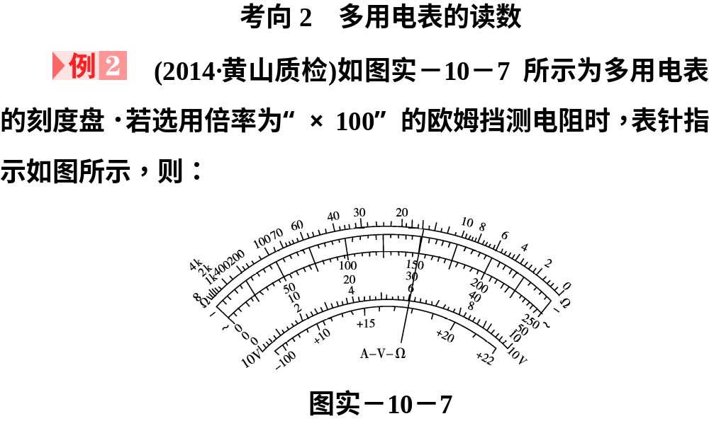

Slide 26
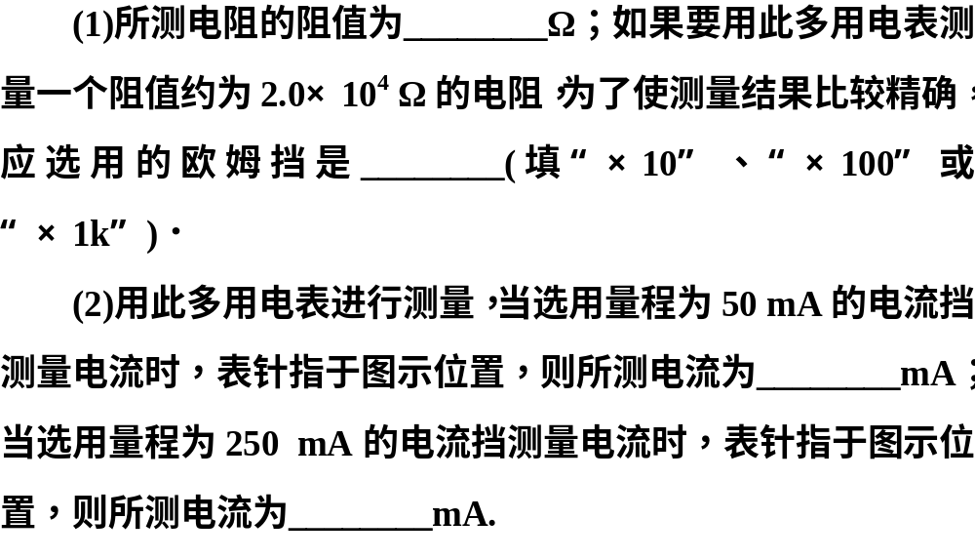

Slide 27
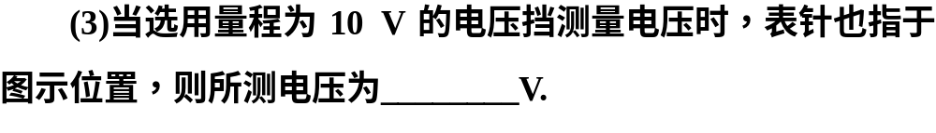
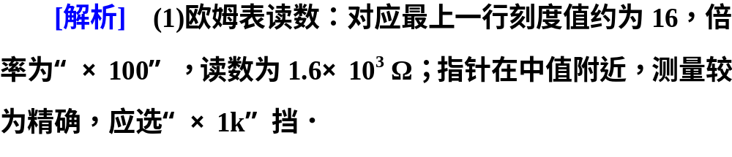

Slide 28
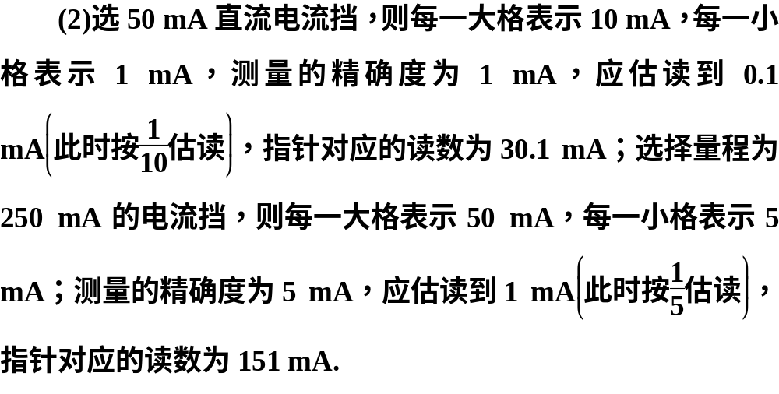

Slide 29
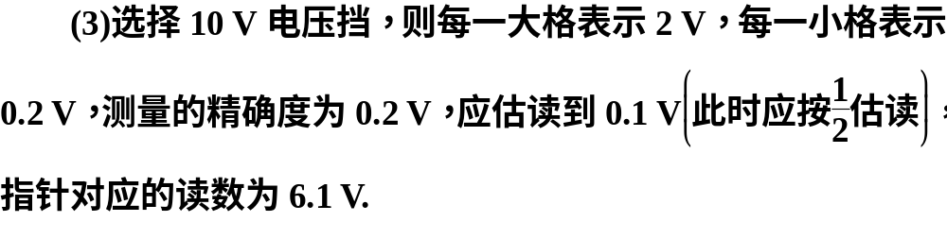

Slide 30
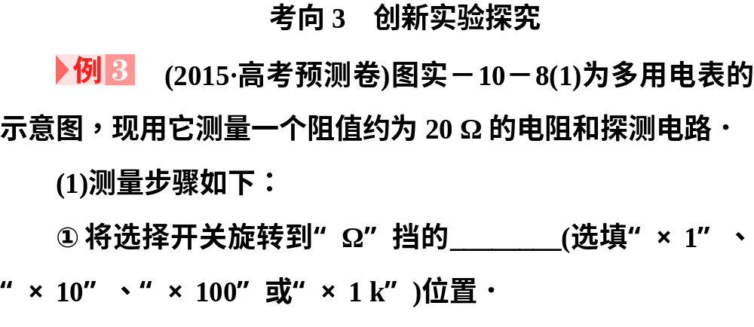

Slide 31
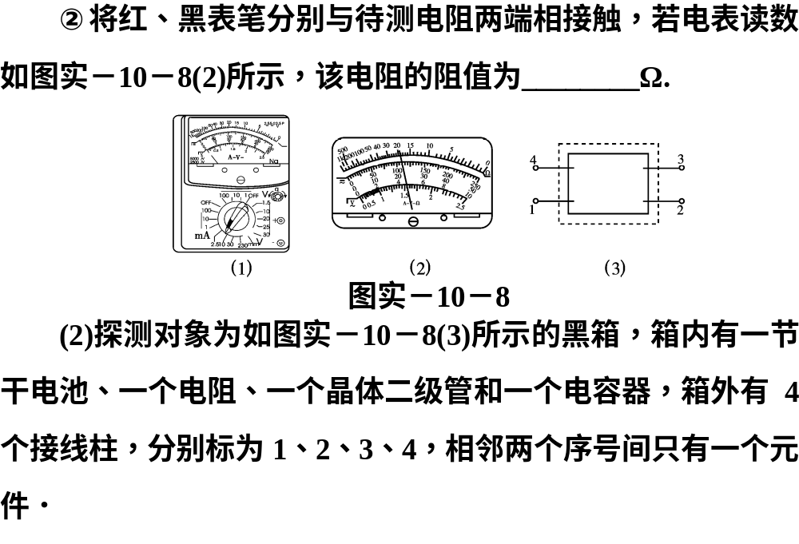

Slide 32
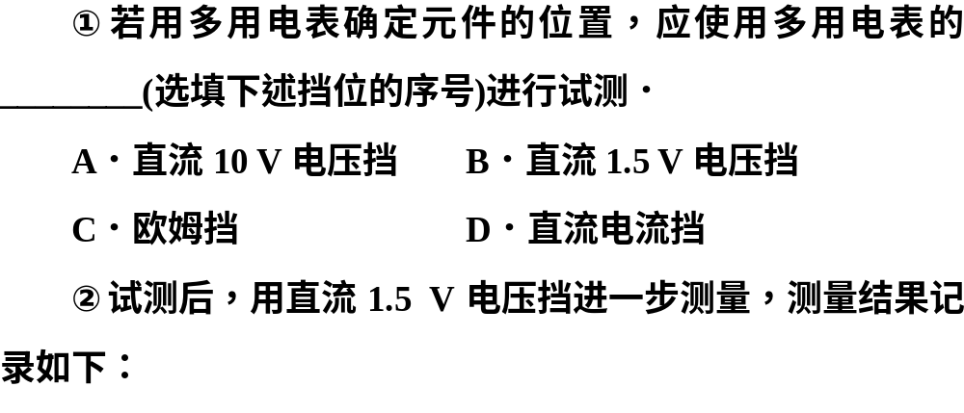
红表笔位置 | 1 | 1 | 1
黑表笔位置 | 2 | 3 | 4
示数 | 1.5 V | 0 | 0

Slide 33
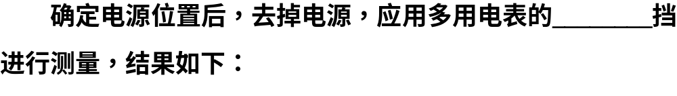
红表笔位置 | 1 | 1 | 1 | 2 | 3 | 4
黑表笔位置 | 2 | 3 | 4 | 1 | 1 | 1
电阻情况 | 电阻很大 | 电阻很大 | 电阻很大 | 先有电阻，然后变为很大 | 电阻较小 | 电阻很小

Slide 34
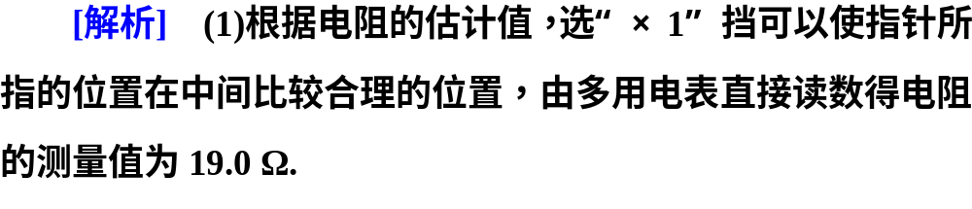

Slide 35
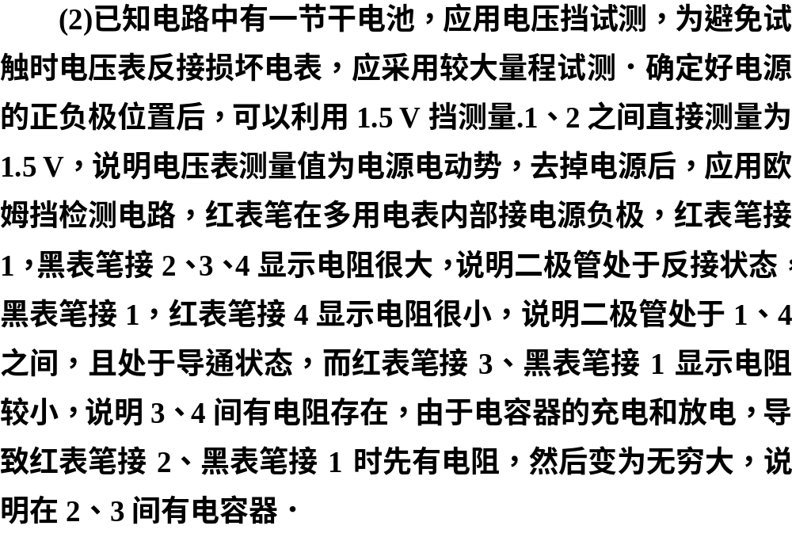

Slide 36
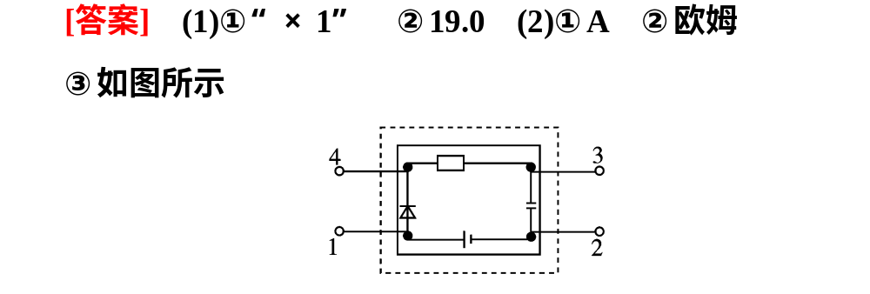

Slide 37
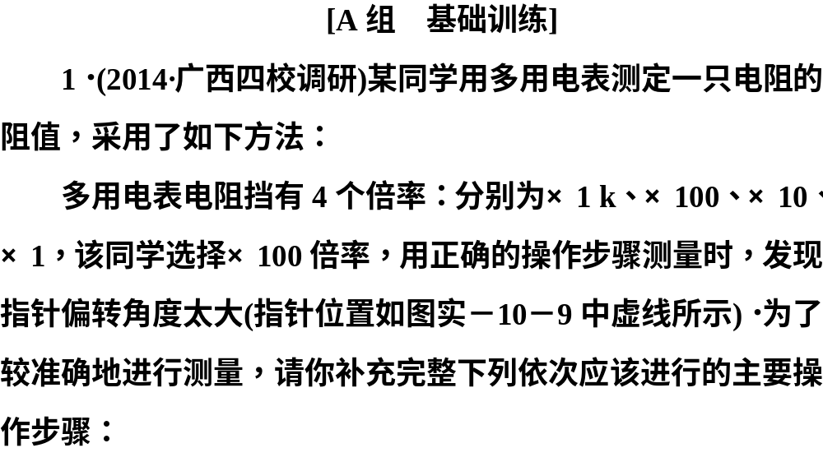

Slide 38
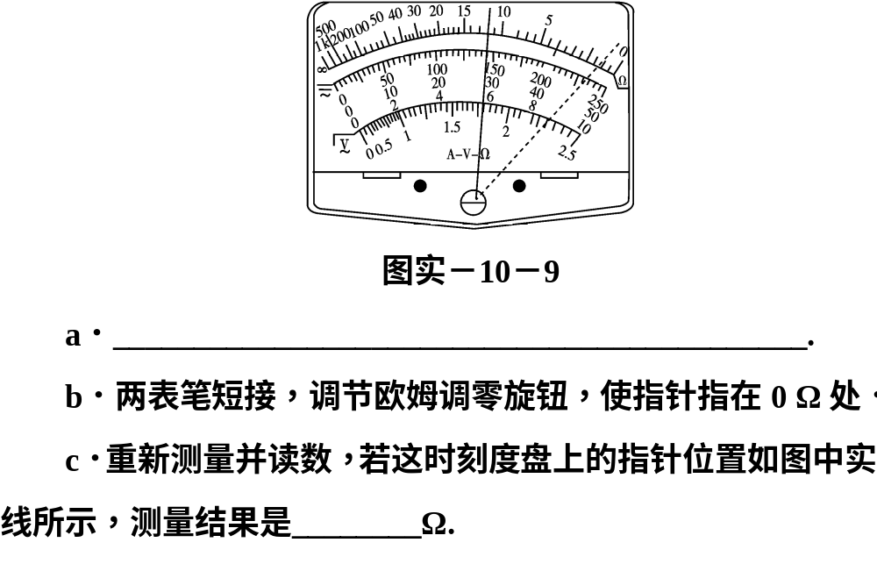

Slide 39
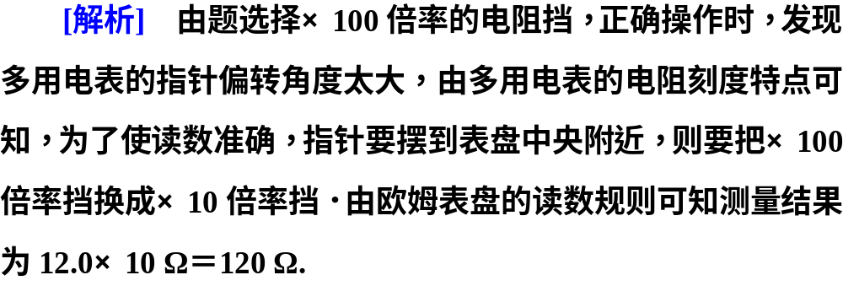

Slide 40
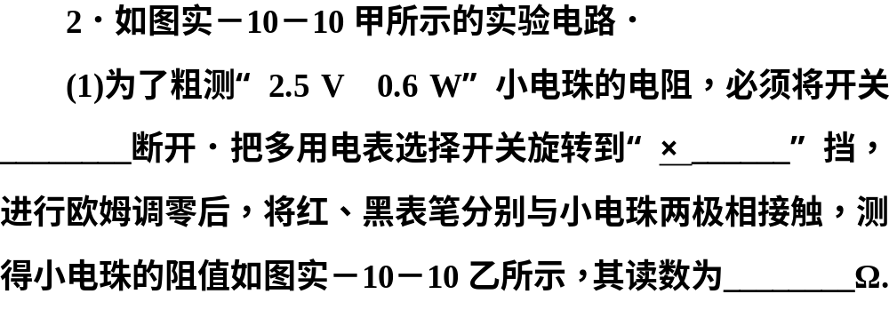

Slide 41
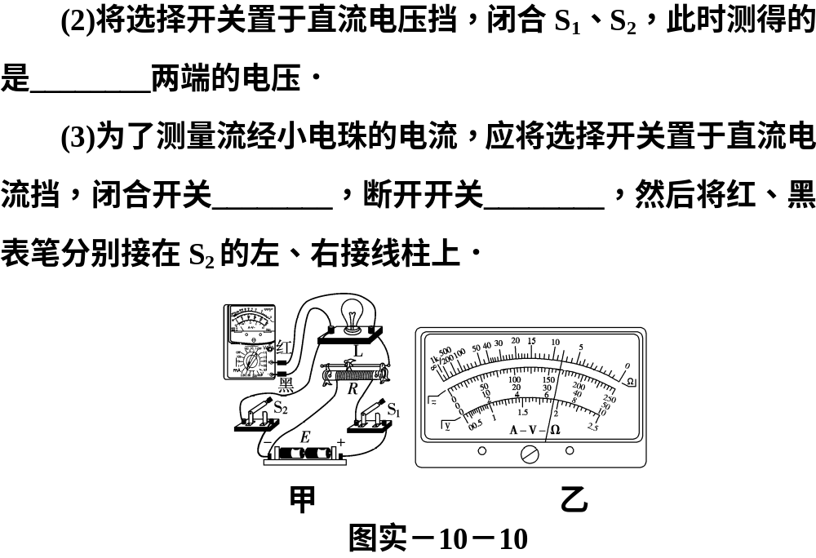

Slide 42
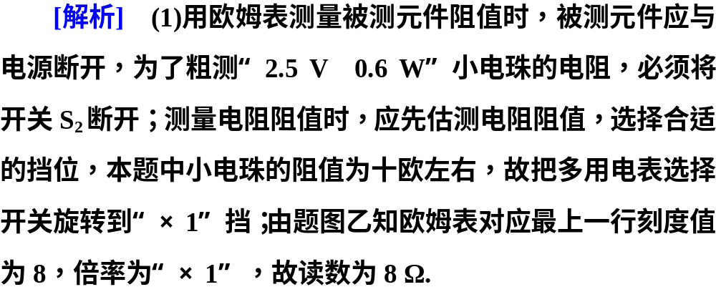

Slide 43
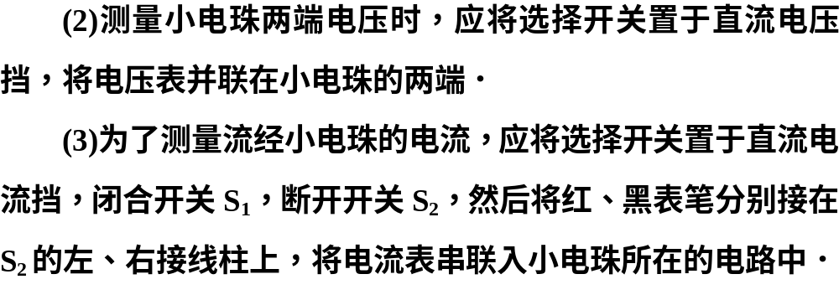
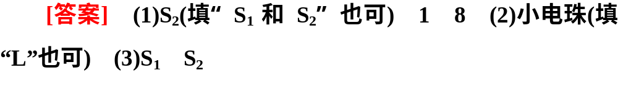

Slide 44
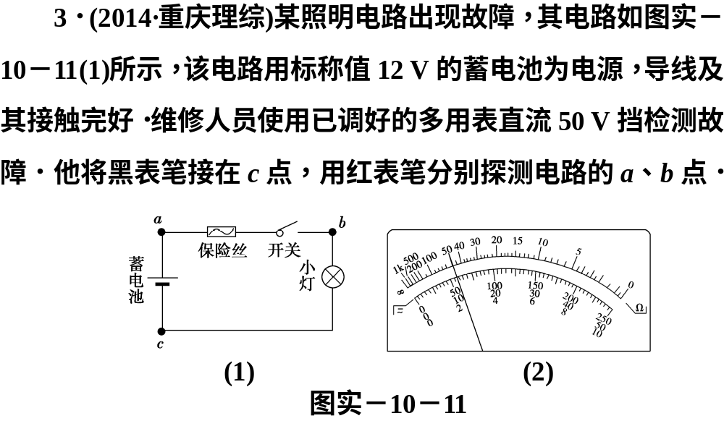

Slide 45
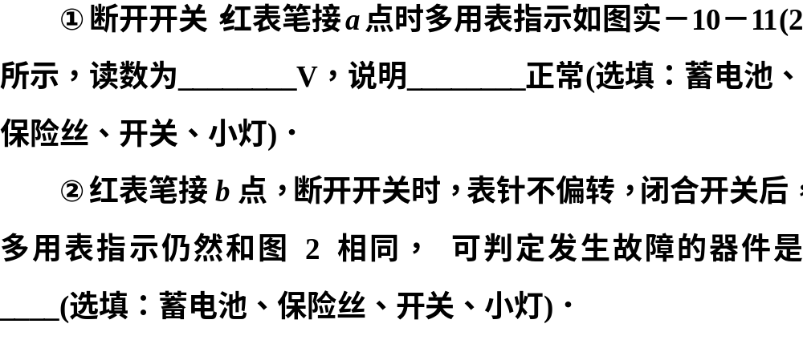

Slide 46
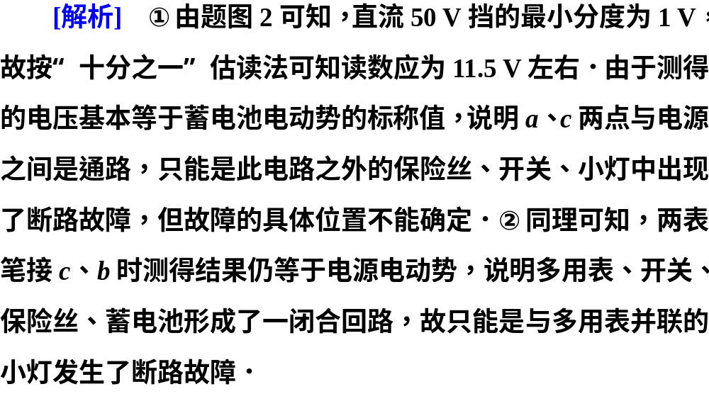
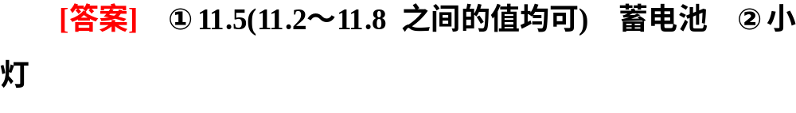

Slide 47



Slide 48


Slide 49


Slide 50


Slide 51



Slide 52


Slide 53



Slide 54


Slide 55


Slide 56


Slide 57


Slide 58


Slide 59


Slide 60


Slide 61


Slide 62


Slide 63



